Slide 1


JUDOLIN EN CASA
#YOMEQUEDOENCASA

Slide 2

CONSEJOS
OS ANIMAMOS A QUE SE PONGAIS EL TRAJE DE JUDO PARA LA REALIZACIÓN DE LA ACTIVIDAD.
SEGURO QUE HAY ALGÚN FAMILIAR QUE LE APETECE GRABAR , GENIAL! ASI PODRÁS COMPARTIRLO EN TUS REDES SOCIALES Y ETIQUETAR A JUDOLIN (FACEBOOK, TWITTER, INSTAGRAM...)
USA LOS HASHTAG #jUDOLIN #YOMEQUEDOENCASA
@judolin (Twitter) , @cdjudolin (instagram) y cd judolin (facebook)

Slide 3

NORMAS DE SEGURIDAD
Recuerda que no debes lesionarte durante la sesión de JUDO A DISTANCIA. Para ello te recomendamos una serie de normas:
Durante la sesión estarás acompañado por un adulto (Papá o Mamá), ellos te indicarán el contenido de cada sesión. Serán tú Uke, ya sabes, el compañero que te ayuda a aprender.
Presta atención a sus indicaciones y realiza las tareas propuestas de forma correcta y concentrado.
Despeja la zona donde vayas a realizar la sesión. No debe haber obstáculos u objetos con los te puedas golpear o caer: mesas, sillas, juguetes, etc.
Asegúrate que la superficie donde realizas la sesión no resbala.

Slide 4
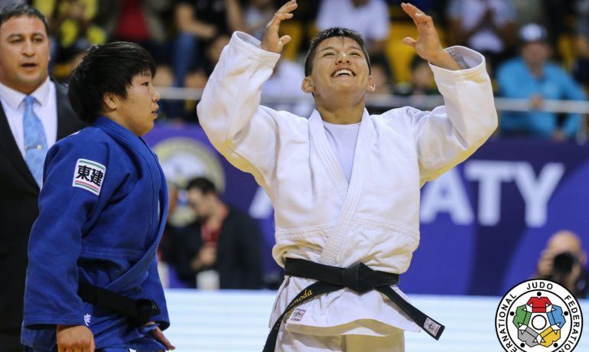
SESIÓN 8 nivel 2
OBJETIVO:
.- Mantener la forma física
.- Recordar, automatizar y perfeccionar los gestos técnicos
.- Conocer tu deporte, El Judo
.- Hacer más llevaderos estos días complicados (liberar estrés)
.- Recuerda: NO estás en el gimnasio con tus compañeros de judo. Realiza las tareas con sentido común y sin exponerte a lesiones.
¡VAMOS EQUIPO!

Slide 5

SALUDO
Saluda correctamente a tus Ukes.
Si no saben enséñales.
Recuerda que hay dos saludos

Slide 6
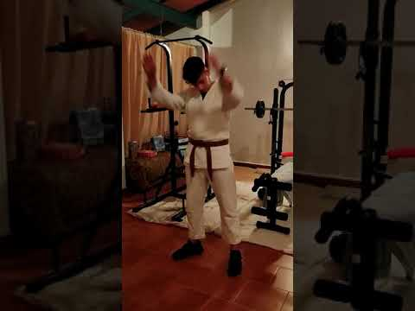
CALENTAMIENTO
( JOSE ANTONIO – CD JUDOLIN )
https://www.youtube.com/watch?v=pDVFyOdeZow

Slide 7
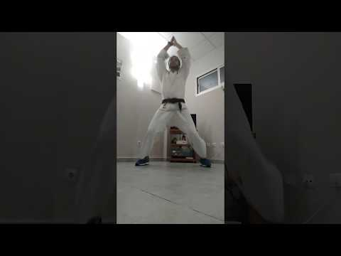
juego #1
NIVEL 2
(jorge lozano – profe cd judolin)
CIRUITO PREPARACIÓN FÍSICA
Ya sabes lo importante que es para los Judokas tener una buena condición física. Por ello te recomendamos que realices el circuito que adjuntamos. Lo trabajaremos en algunas sesiones más.
Repetir 3 veces con 2-5 min de descanso.
Recuerda que debes hidratarte de vez en cuando.
MATERIAL: TOALLA Y CINTURÓN
EJERCICIOS:
1. Escalador
2. Puente
3. SKipping
4. Flexiones
5. Comba
6. Burpees
7. Plancha Isométrica
8. Jumping Jacks
https://www.youtube.com/watch?v=yGKXyzUuvkU

Slide 8
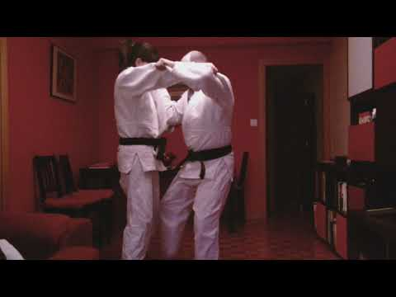
CORRECCIÓN DE TÉCNICAS
Os dejamos un video muy instructivo del Profe Hugo Burgos, Escuela de Judo Sergio Domenech.
En él nos ayuda a corregir y mejorar como hacer uchikomis de diferentes técnicas.
2ª serie de movimientos: O uchi gari, ko uchi gari, ippon
seoi nague, tai otoshi y Morote
https://www.youtube.com/watch?v=XR8AGlXtR7E&feature=youtu.be

Slide 9
uchikomi
SIGNIFICADO: repetición de técnicas sin proyectar con el objetivo de automatizarla y perfeccionarla. Se puede realizar en estático y en desplazamiento.
Como bien sabes, el Uchi Komi es uno de los secreto para ser un gran Judoka. Cuantos más hagas mejor saldrán las técnicas.

Slide 10
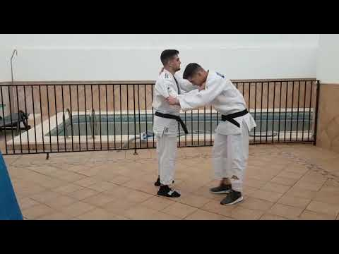
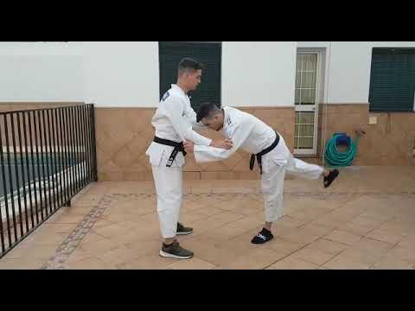
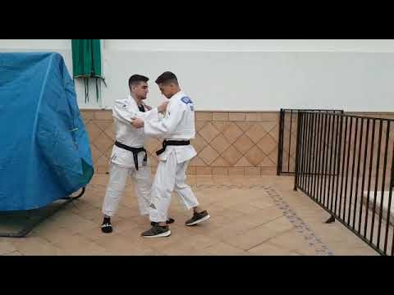
Juego #2
NIVEL 2
UCHIKOMI
Te proponemos que realices Uchi komi en estático de las siguientes técnicas:
.- 3 series de cada técnica por 10 repeticiones
Adjuntamos vídeos de Nuno y Sergio por si tuvierais alguna duda. Ambos son medallas nacionales y muy buenos judokas, intentad que vuestros uchi komis se parezcan a los suyos.
Uke debe tener una posición erguida, pies paralelos y un poquito separados. Ambos tenéis que agarraros con solapa y manga.
2. KO UCHI GARI
1. O SOTO GARI
3. UKI GOSHI

Slide 11
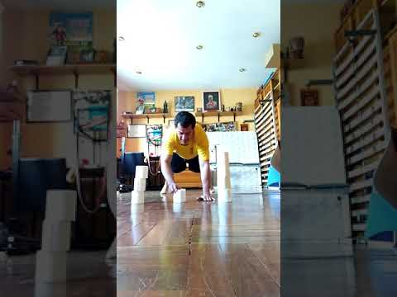
RETO
OS DEJAMOS UN VIDEO CON UN RETO QUE NOS PROPONE ISRA ERICE, PROFE DE LA ESCUELA DE JUDO SERGIO DOMENENCH
https://youtu.be/YgKZGK3Nikw

Slide 12
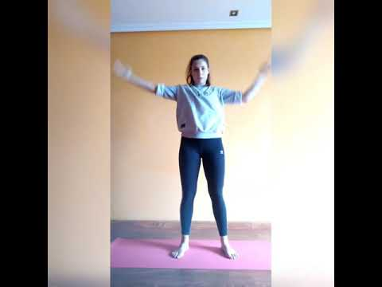
Juego #3
NIVEL 2 estiramientos
IRENE cAMUS -
MEDALLISTA NACIONAL -
PROYECTO JUDO HELIOS
https://youtu.be/HshmLAdlZ1E

Slide 13
SALUDO
PARA TERMINAR LA CLASE

Slide 14
#JUDOLIN
#YOMEQUEDOENCASA
PRONTO VOLVEREMOS A ESTAR JUNT@S
UN ABRAZO Y ÁNIMO

